Slide 1

OSCILLOSCOPI
DIGITALI
prof. Cesare Svelto

Slide 2
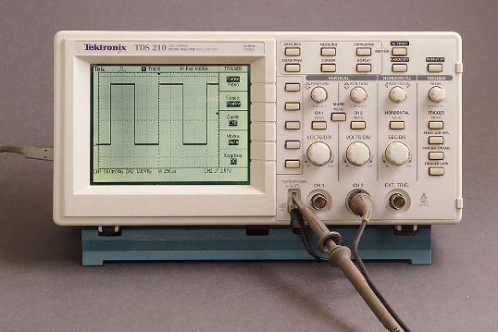
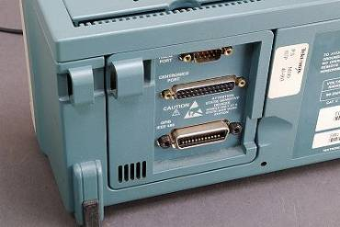
Oscilloscopio Digitale
Tektronix TDS 210:
8 bit, 1 GSa/s, B=60 MHz
2 canali, display monocrom.
misure automatizzate…
( calibratore e sonda su CH2, 1 V/DIV
e 250 us/DIV: segnale corretto? )
Interfacce di comun.:
seriale (RS-232),
parallela (Centronics)
GPIB (IEEE-488)
Oscilloscopi
<number>/102

Slide 3
Introduzione
Principio di funzionamento: campionamento e conversione del segnale (sequenza campioni numerici), memorizzazione della sequenza, elaborazione e visualizzazione
Innovazione tecnologica: convertitori A/D, memorie a semiconduttore, microprocessori veloci, …
→
OSCILLOSCOPI DIGITALI o DSO (Digital Storage Oscilloscope)
Oscilloscopi
<number>/102

Slide 4
4 Sezioni o fasi di misura
1) Condizionamento analogico, campionamento e Conversione del segnale di misura
(produzione sequenza numerica)
2) Memorizzazione dei campioni
(salvataggio dati in memoria RAM)
3) Elaborazione numerica
(ricostruzione andamento segnale nel tempo)
4) Visualizzazione sullo schermo
(oscillogramma del segnale sul display)
Oscilloscopi
<number>/102

Slide 5
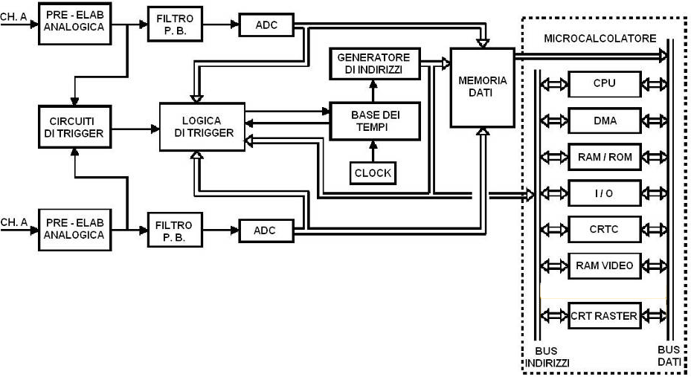
Schema a blocchi di un DSO
B
1)→2)→3)→4)
Conv., Mem., Elab., Visual.
⇐
DISPLAY
Oscilloscopi
<number>/102

Slide 6

Elementi di novità
Disaccoppiamento temporale tra il segnale e la
visualizzazione (permesso dalla memorizzazione
dei campioni e "successiva visualizzazione")
L'OSCILLOGRAMMA NON E' IN TEMPO REALE CON IL SEGNALE
Visualizzazione mediante display di tipo raster
(matrice bidimensionale di pixel)
Memoria RAM video (la “mappatura”
dell’immagine da realizzare ha una
memoria dinamica dedicata)
Dispositivi Input/Output (I/O) per trasferimento
dati (stampante, plotter, memorie di massa, PC, rete
Internet); interfacce RS-232, GPIB, USB, TCP-IP
Oscilloscopi
<number>/102

Slide 7
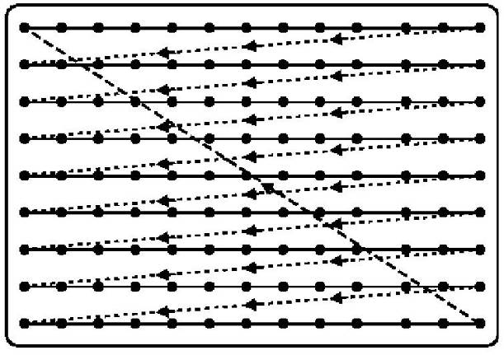
Scansione linee/colonne dello schermo
Importante proprietà del display raster: il tempo necessario per tracciare l’immagine è indipendente dalla complessità dell’immagine
Oscilloscopi
<number>/102

Slide 8
Parametri della visualizzazione raster
Rinfresco quadro: il periodo di rinfresco, o tempo di
quadro (20 ms), deve essere più piccolo della somma
del tempo di persistenza dell’immagine sulla retina
con quello di fosforescenza dei fosfori: ≈100 ms
Risoluzione dello schermo: VGA (640 colonne
verticali per 480 righe orizzontali, 307 200 pixel);
vi sono oscilloscopi con risoluzioni più spinte
(800 x 600 o anche 1024 x 1024)
Requisiti di banda passante: una completa deflessione
orizz. avviene in un tempo di riga (20 ms/480 ≈ 50 μs)
che è di 4 ordini di grandezza più lento del tempo
minimo di scansione (5 ns) dei più veloci CRT per OA
Oscilloscopi
<number>/102

Slide 9
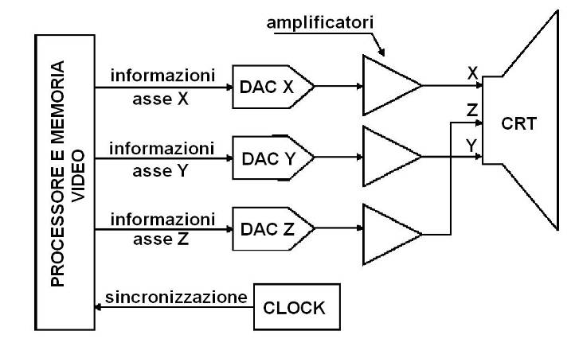
Conv. DAC e amplificatori X – Y – Z
Visualizzazione con un CRT tradizionale
(a controlli analogici e scansione di tipo X-Y vector)
Oscilloscopio a memoria digitale (DSO)
Z è il comando di intensità (griglia del CRT)
Oscilloscopi
<number>/102

Slide 10
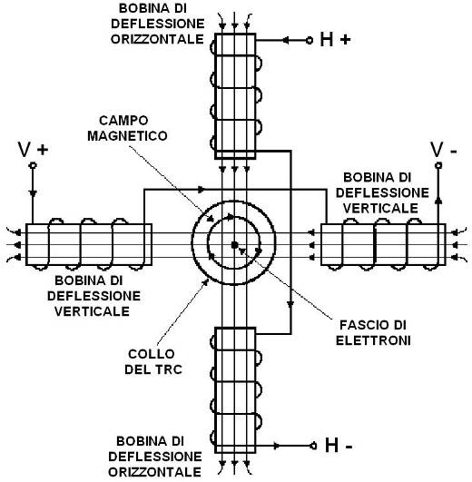
Deflessione e.m. in TRC di tipo raster
Le bobine di deflessione elettromagnetica sono meno "sensibili" (cm/V) [e di fatto più ""lente""]
delle placchette elettrostatiche ma consentono un comando elettrico semplice, in tensione/corrente, con la possibilità di regolare la posizione delle bobine (esterne) rispetto all'asse del tubo
Oscilloscopi
<number>/102

Slide 11
Display a schermo piatto (FPD)
L’evoluzione delle tecnologie elettro-ottiche ha reso disponibile, nel campo dei DSO, dispositivi per la visualizzazione che non richiedono la presenza di un tubo a vuoto. Le caratteristiche dei display FPD (Flat Panel Display) sono la ridotta profondità, il peso
e il consumo assai limitati, e l’organizzazione dello schermo in una matrice di celle elementari (pixel)
Diverse tecnologie: - elettroluminescenza
- LED (Light Emitting Diode)
- LCD (Liquid Crystal Display)
- TFT (Thin Film Transistor, LCD)
- ...OLED (Organic LED)
Oscilloscopi
<number>/102

Slide 12
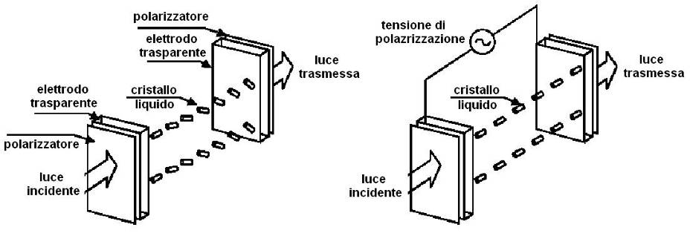
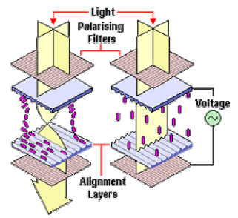
Visualizzatori a LCD
POL.H
POL.H
POL.V
twisted nematic LCD
POL.V
La luce polarizzata viene ruotata
e trasmessa in assenza di campo elettrico applicato (pixel acceso). Invece non ruota, e dunque viene bloccata, in presenza della tensione di polarizzazione (pixel spento)
Oscilloscopi
<number>/102

Slide 13
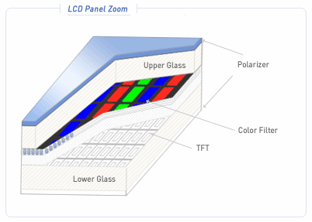
Display a TFT
La differenza tra TFT e LCD tradizionale è il modo in cui viene polarizzato il cristallo liquido. Mentre negli LCD tradizionali si applica una tensione dall'esterno del pannello di visualizzazione, come in un condensatore, nella tecnologia TFT il campo elettrico è applicato direttamente al pixel tramite un transistor a film sottile realizzato con un substrato di materiale semiconduttore trasparente depositato sulle superfici interne dei vetri che ospitano anche i cristalli liquidi.
VANTAGGIO: I e V basse e t rapidi
LCD a TFT (Thin Film Transistor): integra nella cella elementare anche un transistor per l’accensione e spegnimento del pixel. Tecnologia a matrice attiva, che permette di realizzare display a colori ad elevata risoluzione e con ampie dimensioni dello schermo
Oscilloscopi
<number>/102

Slide 14
Condizionamento analogico
La sezione analogica di un DSO ricalca, in linea di principio, quella di un oscilloscopio analogico
Per evitare fenomeni di aliasing, si può effettuare un filtraggio di tipo passa–basso ma solitamente si preferisce omettere il filtro anti-aliasing per non limitare la banda di misura (v. camp. tempo equiv.)
Grazie alla modalità di campionamento in tempo equivalente la banda di misura, su segnali periodici o almeno ripetitivi, può essere anche superiore alla velocità di campionamento
( invece, per il teorema di Shannon, in real-time B_{mis}< f_{c}/2 )
Oscilloscopi
<number>/102

Slide 15
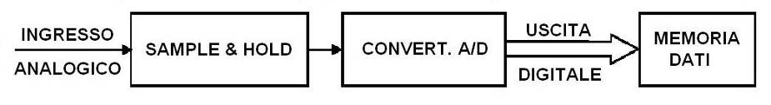
Conversione A/D e acquisizione dati
Parametri:
Risoluzione del convertitore analogico / digitale
Massima frequenza di campionamento e conversione
Capacità (o profondità) massima di memoria, cioè il
numero massimo di campioni memorizzabili
Capture rate: numero di forme d’onda al secondo
Oscilloscopi
<number>/102

Slide 16
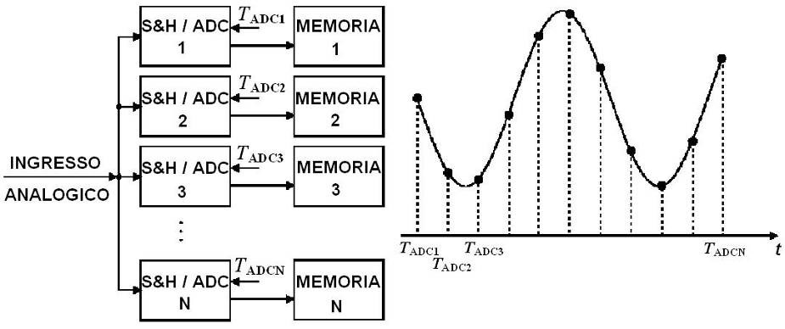
Esempi di configurazioni (1/2)
Campionamento e conversione a multiconvertitore
Oscilloscopi
<number>/102

Slide 17
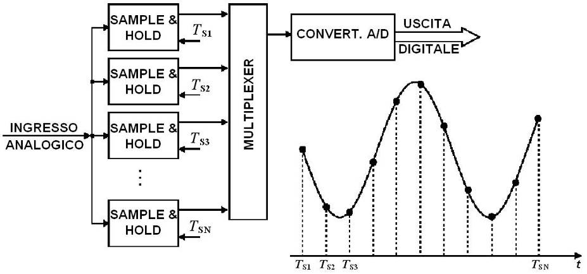
Esempi di configurazioni (2/2)
Struttura con singolo convertitore A/D in multplexing verso più campionatori (ritardati) in parallelo
Oscilloscopi
<number>/102

Slide 18
Problematiche del campionamento
Teorema del campionamento (e Pb. aliasing effettivo):
la frequenza di campionamento (in tempo reale) deve essere più elevata del doppio della massima frequenza, o banda, del segnale
Visualizzazione per punti (Pb. aliasing percettivo): affinché l’occhio possa riconoscere distintamente la forma d’onda, il numero di campioni acquisiti (su ciascun periodo) deve essere sufficientemente elevato da non generare ambiguità di percezione.
Con i segnali sinusoidali un valore convenzionale è di almeno 25 punti per periodo
Oscilloscopi
<number>/102

Slide 19
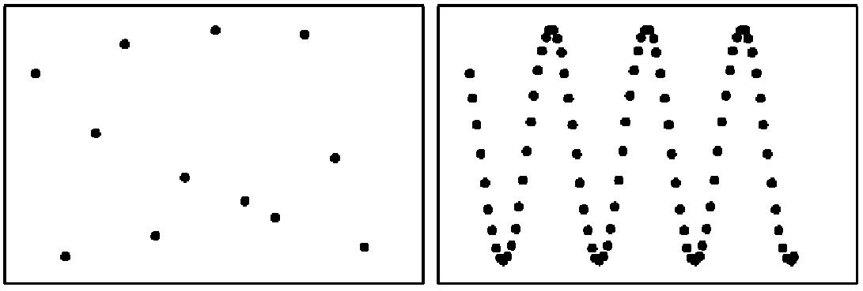
Aliasing percettivo
Anche rispettando il teorema del campionamento, con pochi punti per periodo la forma d’onda può non essere riconosciuta in maniera corretta
( la stessa sinusoide è visualizzata con
4 punti per periodo a sx e 25 a dx )
Oscilloscopi
<number>/102

Slide 20
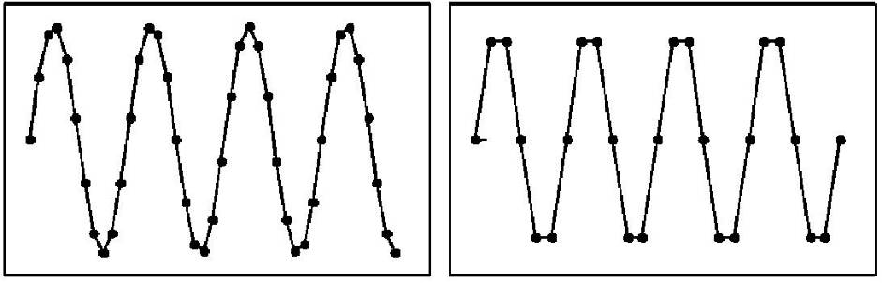
Interpolatori
Interpolatore lineare: riduce a circa 10 i punti necessari per periodo. Sotto questo valore è possibile interpretare erroneamente il segnale visualizzato
11 punti per periodo
7 punti per periodo
Interpolatore a sin(x)/x: basato sulla teoria di Shannon, riduce a 2.5 il numero di punti necessari. La banda di misura risulta il 40 % (≈f_{c}/2) della massima frequenza di campionamento del convertitore A/D (in real-time)
Oscilloscopi
<number>/102

Slide 21
Modalità di campionamento
Il campionamento di un segnale in un DSO può avvenire secondo tre differenti modalità:
Camp. in tempo reale (single shot)
Camp. in tempo equivalente di tipo sequenziale
Camp. in tempo equivalente di tipo casuale
La prima modalità ha validità generale (ma presenta limiti di banda); le altre due sono invece applicabili solo alla classe dei segnali ripetitivi o periodici (e consentono di visualizzare segnali molto veloci)
In tempo reale i campioni sono prelevati direttamente nel periodo/tempo del segnale da visualizzare.
In tempo equivalente i campioni sono presi su più periodi della forma d'onda e successivamente riordinati e visualizzati
Oscilloscopi
<number>/102

Slide 22
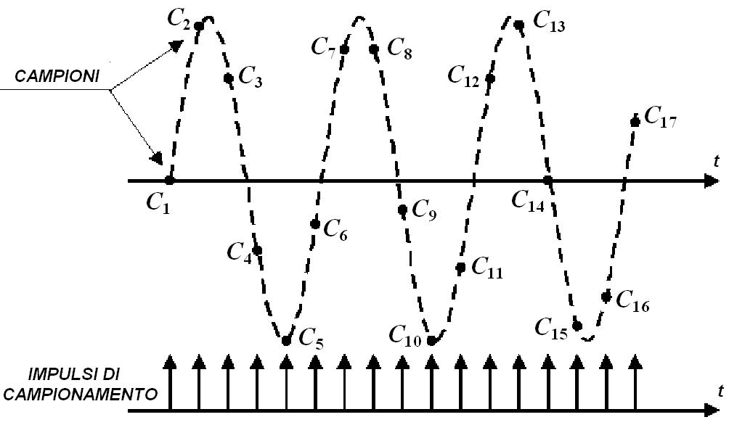
Campionamento in tempo reale
La sequenza dei dati acquisiti rispetta la sequenza temporale dei punti della forma d'onda che evolve sull'asse dei tempi
Oscilloscopi
<number>/102

Slide 23

Camp. in tempo equivalente seq. (1/4)
Si prendono i diversi campioni all’interno di periodi differenti del segnale (con una distanza temporale successivamente incrementata, dallo stesso punto di riferimento – trigger analogico – scelto nel periodo)
Dall’insieme di campioni acquisiti in “un tempo più lungo” del periodo T, si può ricostruire l’andamento della forma d’onda nel singolo periodo
→
ΔT_{RT(acquis.)}=T_{RT.}
ΔT_{(acquis.)}+ΔT_{(calc.)}+ΔT_{(vis.)} = ΔT_{eq.}
"T_{eq.}"
Il tempo occorrente per l'acquisizione (ΔT_{acquis.}) e il periodo equivalente (T_{eq.}=ΔT_{RT}) del segnale visualizzato sono anche molto differenti tra loro: ΔT_{eq.}>> ΔT_{RT}= T_{eq.}
Oscilloscopi
<number>/102

Slide 24
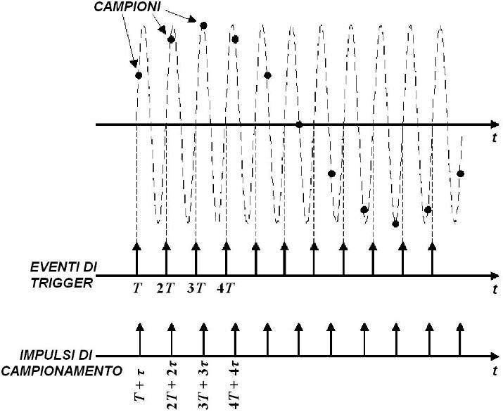
Camp. in tempo equivalente seq. (2/4)
ΔT_{eq.}≅11T
T_{eq.}≅T
T+τ
distanza tra due punti
τ
Oscilloscopi
<number>/102

Slide 25
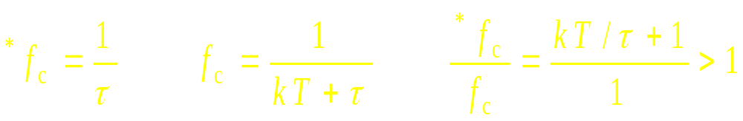
Camp. in tempo equivalente seq. (3/4)
Per la ripetitività con periodo T del segnale s(t), i campioni prelevati agli istanti di tempo τ e τ + kT (con k intero) risultano uguali. Quindi, anziché campionare con un intervallo *T_{c}=τ (*f_{c}=1/*T_{c}=1/τ) si può adottare il periodo di campionamento “rallentato” T_{c}=kT+τ ( f_{c}=1/T_{c}=1/(kT+τ)),
che risulta maggiore di un fattore ξ =(kT/τ+1) rispetto al periodo di campionamento “equivalente” *T_{c}=τ (<T_{c}) se si effettuasse un campionamento in tempo reale:
freq.camp.eq.
freq.camp.reale
La frequenza di campionamento in tempo equivalente
*f_{c} =ξ⋅f_{c} =1/τ è maggiore (può essere ξ =10-100) della frequenza di campionamento in tempo reale f_{c}. Allora f_{c,eq}=*f_{c} può essere molto elevata se riusciamo a fareτ molto piccolo (Pb. accur./ripet.)
Oscilloscopi
<number>/102

Slide 26
Camp. in tempo equivalente seq. (4/4)
In queste condizioni può essere f_{c}≅f_{max,A/D}<f_{segnale} pur consentendo una corretta ricostruzione del segnale, “con abbastanza punti per periodo”, per la qual cosa basta avere *f_{c}>f_{segnale} o anche *f_{c}>>f_{segnale}
Nella sequenza campionata e quindi ricostruita in tempo equivalente, si ottiene una distanza τ tra due campioni adiacenti (risoluzione temporale) molto spinta, che non sarebbe possibile ottenere con un campionamento in tempo reale
Allo stato dell’arte, si possono raggiungere risoluzioni temporali di 1 ps tra i campioni e visualizzare segnali con banda fino a 50 GHz (dunque con ben 20 punti per periodo)
Oscilloscopi
<number>/102

Slide 27
Camp. in t. equivalente casuale (1/2)
I campioni vengono prelevati dal segnale in modo casuale (asincrono), sia prima, sia dopo gli eventi di trigger. L’ADC può lavorare alla sua massima velocità. L’intervallo di tempo ("positivo o negativo") tra ciascun campione e l’evento di trigger a esso più vicino deve essere misurato in modo da poter ordinare correttamente i campioni sul display così da ricostruire l’andamento del segnale
A causa della scorrelazione temporale tra la frequenza di campionamento e la frequenza di trigger, i campioni acquisiti in cicli di trigger successivi possono essere da anteporre a quelli acquisiti in cicli di trigger precedenti.
τ non è la ris. temp. di un ritardo ma del contatore eln.
Oscilloscopi
<number>/102

Slide 28
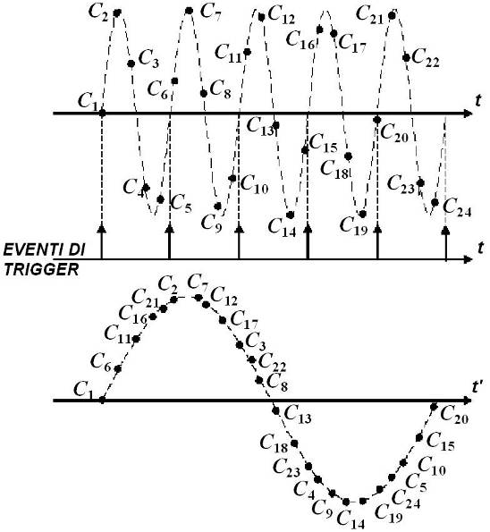
Camp. in t. equivalente casuale (2/2)
Oscilloscopi
<number>/102

Slide 29
Modalità di trigger avanzate (1/3)
Nell’oscilloscopio analogico la sincronizzazione avviene attraverso l’individuazione di un livello e di una pendenza
Nell’oscilloscopio digitale esistono modalità di sincronizzazione assai più evolute e complesse
Pre-trigger e memoria circolare: consente di visualizzare sullo schermo l’andamento del segnale anche "prima dell’evento di trigger"
Si può rappresentare la memoria dati come un buffer circolare con capacità di M celle
Oscilloscopi
<number>/102

Slide 30
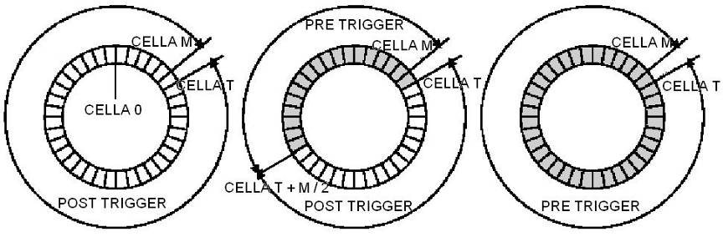
Modalità di trigger avanzate (2/3)
Durante il campionamento e la conversione le M celle vengono riempite in modo contiguo. Al verificarsi dell’evento trigger l’unità elaborativa del DSO contrassegna il campione acquisito a quell’istante, così da poter identificare i campioni precedenti e quelli successivi al campione/evento di trigger
Oscilloscopi
<number>/102

Slide 31
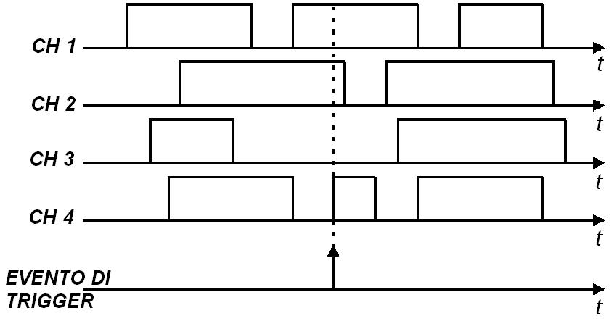
Modalità di trigger avanzate (3/3)
Trigger booleano e funzionalità di “logica”
high
high
low
edge
TRIGGER
Oscilloscopi
<number>/102

Slide 32
Risoluzione verticale (1/3)
Convertitore 8 bit → 256 livelli (risoluzione relativa, teorica, pari a 0.39 % del fondoscala, u_{q}≈0.1%)
Assegnato un valore del coeff. di deflessione verticale, il campo dei valori di ampiezza ammessi (dinamica)
è quello compreso tra le due linee orizzontali sup./inf. del reticolo a schermo ( 8 div. × A_{y,V/div.} )
Es. coeff. di deflessione verticale = 10 mV/DIV
con 8 divisioni verticali:
Max escursione picco–picco =
80 mV
0.3 mV
Risoluzione (256 livelli) ≅
Incertezza “quantizzazione” ≅
90 μV (ma u_{Noise}>u_{q})
Oscilloscopi
<number>/102

Slide 33
Risoluzione verticale (2/3)
La risoluzione ha minore o maggiore incidenza sulla accuratezza della misura a seconda che il segnale di misura assuma valori compresi su tutta la scala dei valori d’ingresso del convertitore A/D oppure presenti un’ampiezza molto inferiore a quella del fondo scala (cmq. l’accuratezza è non meglio di qualche decina di mV a causa di v_{N,ele})
Nei DSO la possibilità di impostare variazioni fini in condizioni di taratura, sia del coeff. di deflessione (A_{y}) sia dell’offset (comando vertical position), consente di ottenere un minor effetto della quantizzazione
Modalità di acquisizione media (average) e alta risoluzione (high resolution o box car averaging): n° bit effettivi può essere maggiore del n° bit reali
[si ottiene una riduzione del rumore e migliora S/N]
Oscilloscopi
<number>/102

Slide 34
Risoluzione verticale (3/3)
e.g.: visualizzare in DC il segnale s(t) = Asin(2πft) + B
A = 0.25 V B = 0.2 V f = 25 Hz (8 DIV verticali )
L'escursione picco-picco è ΔV_{pp}=2A=0.5 V con V_{min}=-0.05 V e V_{max}=0.45 V e naturalmente la linea di zero (vert. pos. con accoppiamento GND) potrà essere posizionata sotto il centro schermo (così da avere l’offset di 0.2 V a centro schermo)
Oscilloscopio analogico:
coeff. di deflessione verticale A_{y} = 100 mV/DIV
il segnale occupa 4.5 DIV nel verso positivo e 0.5 DIV nel verso negativo: ΔV_{pp} è 5/8 della dinamica verticale
Oscilloscopio digitale:
coeff. di deflessione verticale *A_{y} = 62.5 mV/DIV
il segnale occupa 7.2 DIV nel verso positivo e 0.8 DIV nel verso positivo. Il segnale non esce dal display e occupa appieno (8/8) la scala/dinamica verticale
Oscilloscopi
<number>/102

Slide 35
Risoluzione orizzontale (1/2)
risoluzione
temporale
T_{c} o τ
Oscilloscopi
<number>/102

Slide 36
Risoluzione orizzontale (2/2)
Principale limitazione della risoluzione temporale: f_{C}
Modalità single shot (real time): miglior risoluzione = minimo T_{C} dell'ADC. T_{C} dipende dal coeff. di tempo scelto per la taratura dell’asse orizzontale → la risoluzione temporale varia in funzione della configurazione scelta (A_{x}) per il DSO (e.g. 1024 punti asse X)
Camp. in t equivalente sequenziale: risoluzione limitata dalla «riproducibilità e accuratezza" con cui si controlla ritardo τ tra campioni equivalenti adiacenti
Camp. in t equivalente casuale: risol. limitata da risol. e accuratezza della misura dell’intervallo di tempo tra l’istante di campionamento e l’evento trigger
Oscilloscopi
<number>/102

Slide 37
Interfacce I/O e funzioni digitali (1/2)
Tutti i DSO sono dotati di interfaccia con calcolatore
elettronico (controllo a distanza, sistema di misura
automatico, salvataggio dati e set up dei comandi)
Autoset: lo strumento cerca la migliore configurazione
dei parametri di misura e la predispone da solo
(source, coupling, trigger, coeff. defl. vert.,
coeff. defl. orizz. per la base dei tempi,…)
Cursori (o markers) di ampiezza e tempo, che
consentono di leggere direttamente sul display
misure di differenze di tensione o intervalli di tempo
[in un OA ci sono solo i marker verticali per mis. Δt]
Oscilloscopi
<number>/102

Slide 38
Interfacce I/O e funzioni digitali (2/2)
Misure standard automatizzate: in ampiezza (valore
medio, efficace, di picco, picco – picco) e in tempo
(frequenza, periodo, t_{rise}, intervalli Δt, duty cycle)
Analisi semplici o più complesse (spettro FFT,
misura di THD, time-jitter, analisi statistica del
segnale, conformità a una certa "maschera", etc.)
dei dati di misura, ma in ogni caso “automatizzate”
Oscilloscopi
<number>/102

Slide 39
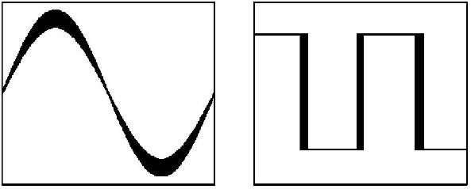
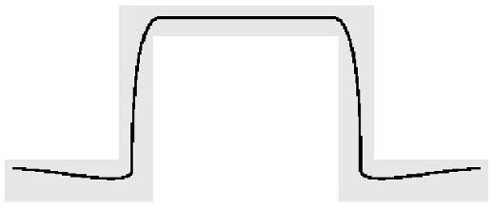
Esempi di altre funzionalità
Persistenza infinita (DPO)
Controllo di conformità con maschera prestabilita
Oscilloscopi
<number>/102

Slide 40
Vantaggi dei DSO (1/2)
Maggior banda passante (no limite TRC e poi *f_{c}>f_{c})
Capacità di memorizzare più segnali, e “wfms”, per
"lunghi" intervalli di tempo ("tempo equivalente")
Visualizzazione stabile anche di segnali a bassa o
bassissima frequenza (no “sfarfallamento”)
Memorizzazione e visualizzazione eventi single–shot
Modalità di trigger molto complesse, adatte per
misure in sistemi digitali, analisi di guasti in
apparecchiature, …
Visualizzazione dell’andamento del segnale anche in
intervalli di tempo precedenti l’evento di trigger
Oscilloscopi
<number>/102

Slide 41

Vantaggi dei DSO (2/2)
Capacità di effettuare in modo diretto ed automatico
misure sul segnale nel dominio del tempo (misure di
ampiezza, frequenza, fase, …) o della frequenza
Possibilità di documentare facilmente la misura,
trasferendo i dati dal DSO ad una stampante o plotter
Possibilità di interfacciare il DSO a un calcolatore
esterno per inserirlo in ambienti di misura o di test
automatizzati
Capacità di effettuare test di autocalibrazione ed
autodiagnosi
HW+DSP+SW+... (manca solo il caffè!!!)
Oscilloscopi
<number>/102

Slide 42
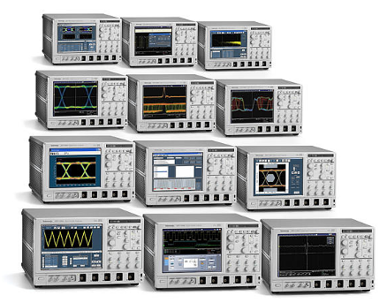
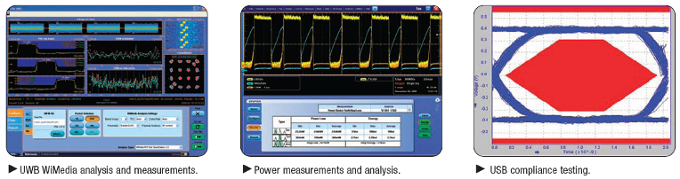
Limiti prestazionali dell’oscilloscopio digitale
Tektronix Digital Phosphor Oscilloscope DPO7000
With four channels up to 20 GHz bandwidth
Up to 50 GSa/s Real-time Sample Rate
Up to 200 Megasamples Record Length Waveform Capture Rate of 300,000 wfms/s
SEMINARIO "MOCA"
Tektronix / Le Croy / Agilent / Keysight
Oscilloscopi
<number>/102

